Slide 1
Livrable E3
Lancement de projet
Présentation du projet
Feuille de route
Méthodologie
Préconisations techniques
Remarques / Questions

Slide 2
Livrable E3
Présentation du projet
Le contexte :
Association de musiciens (80 à 100)
Le besoin :
Gestion centralisée inexistante
Les objectifs :
Constitution d'une base documentaire
Mise à disposition à l'ensemble des membres
Exploitation pour apporter les améliorations attendues

Slide 3
Livrable E3
Présentation du projet
Les connaissances :
disposer d’un inventaire de l’existant (partitions possédées) + critères de recherche/filtre
disposer d’historiques de prestations + critères de recherche/filtre
disposer de fiches recensant l’ensemble de l’information disponible sur une œuvre
Le fonctionnement :
disposer en temps réel de la liste des partitions à avoir
connaître la répartition des musiciens selon les compétences et la nomenclature
disposer de partitions numériques/numérisées
accéder à distance de manière autonome
Les analyses :
faire apparaître les œuvres plébiscitées (notation public et musiciens)
faire apparaître le manque de variété des marches de défilé
faire apparaître l’identité musicale de l’harmonie

Slide 4
Livrable E3
Les contraintes
Les - :
Peu voire pas de budget (acquisition d'un serveur, hébergeur solidaire)
Utilisateurs néophytes
Les + :
Pas de délai imposé
Liberté de solutions
Engagement des intervenants

Slide 5
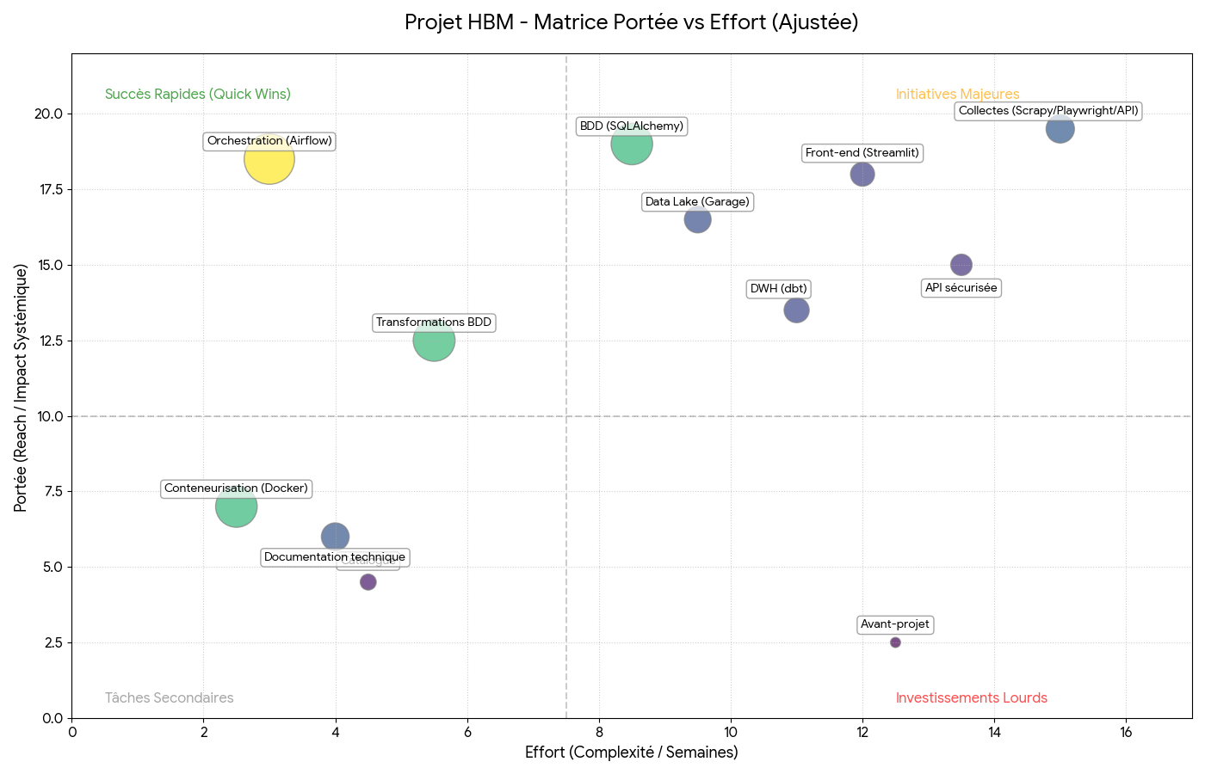
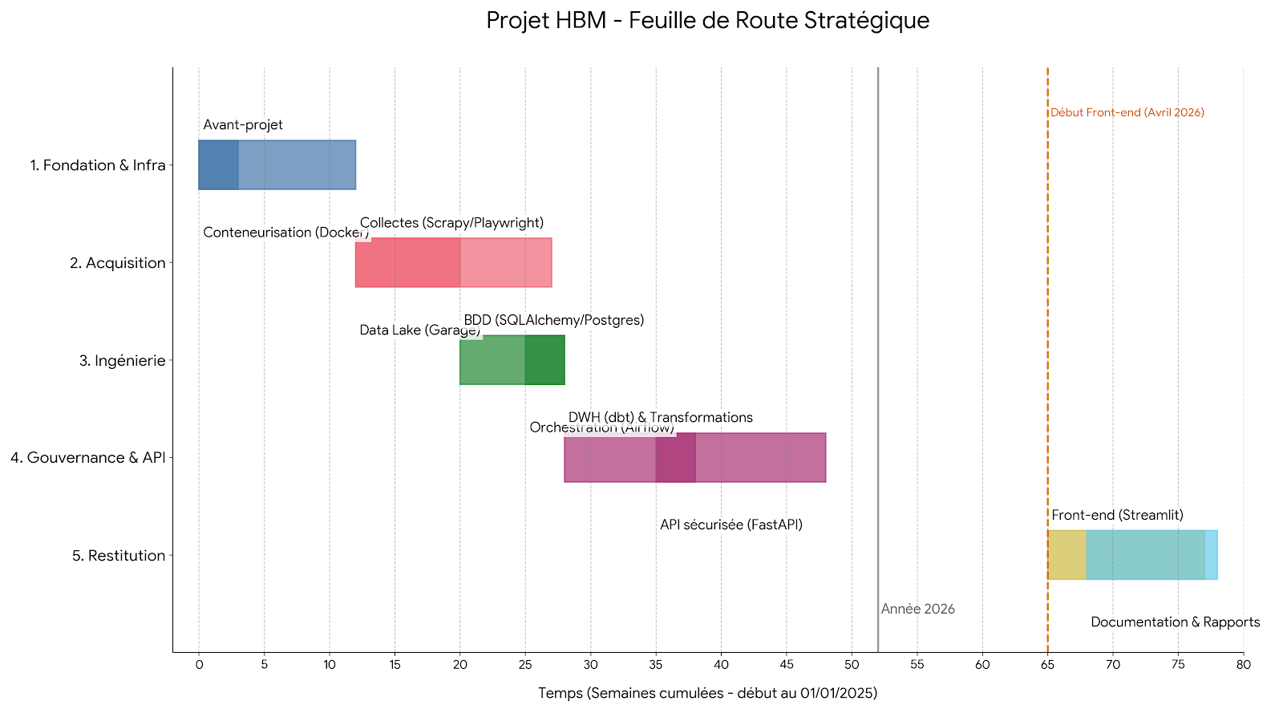
Livrable E3
Feuille de route

Slide 6
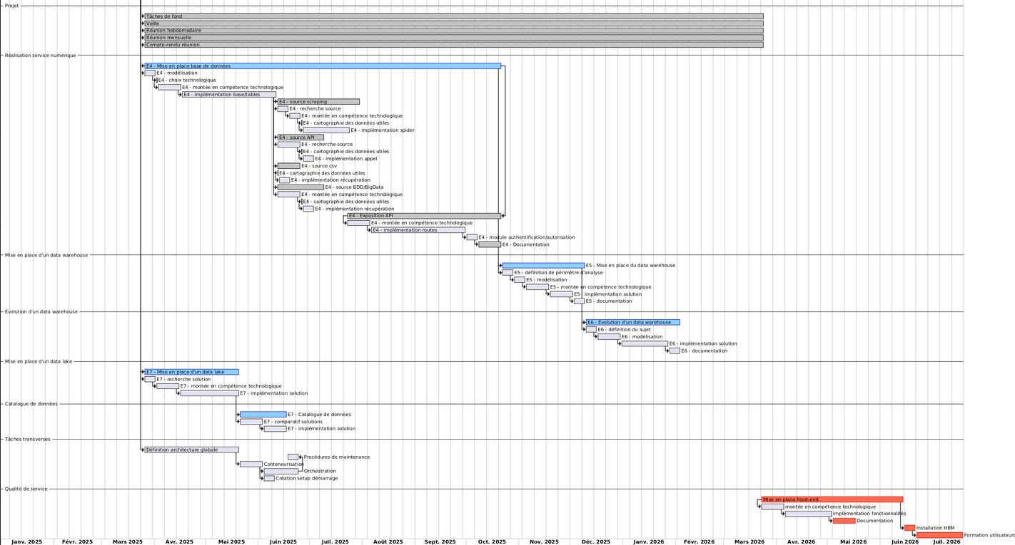
Livrable E3
Diagramme de Gantt prévisionnel
Voir le diagramme en ligne

Slide 7
Livrable E3
Méthodologie
Point hebdomadaire le lundi (interne):
Retour point mensuel (le cas échéant)
Avancement de la semaine écoulée
Difficultés / Points de blocage
Recherche de solutions
Points d'attention (réglementaires)
Redéfinitions de priorités si besoin
Ajustement du planning
Point mensuel (externe):
Présentation de l'avancement (+ éventuelles démos)
Remarques
Compte-rendu
Communication :
Outils en ligne
Modèle point hebdo
Collaboration :
Dépôt git avec branche main>dev>feature>branche perso

Slide 8
Livrable E3
Remarques / Questions

